Slide 1

Lab4- ARM平台 HelloWorld
邓琮弋
2025年11月

Slide 2

华为云服务器租赁
1. 登录华为云账号 https://www.huaweicloud.com/

Slide 3
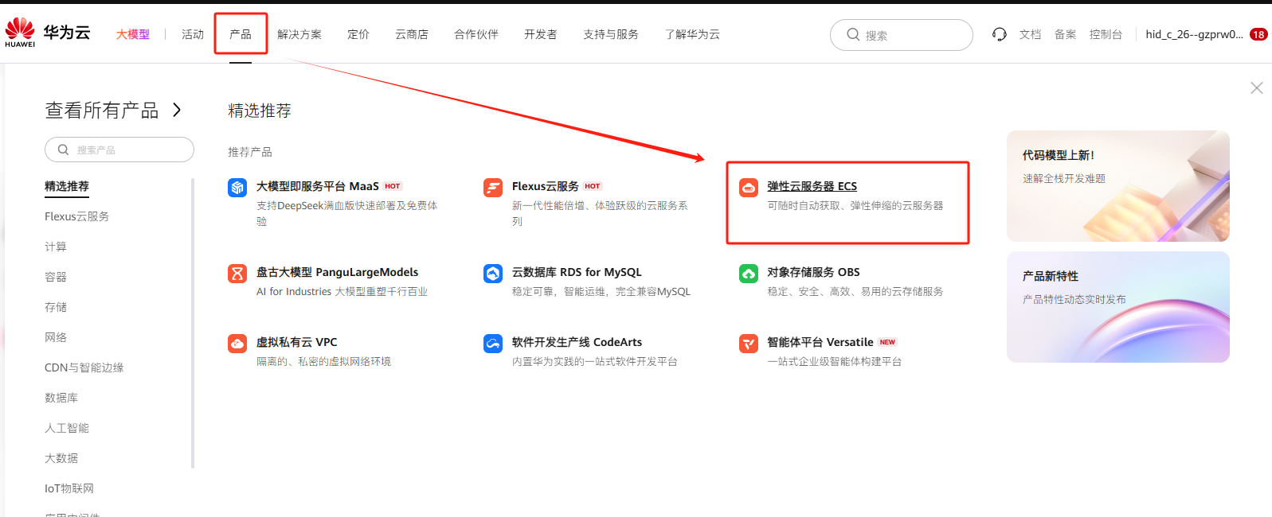
华为云服务器租赁
2. 点击产品 → 弹性云服务器ECS → 购买

Slide 4
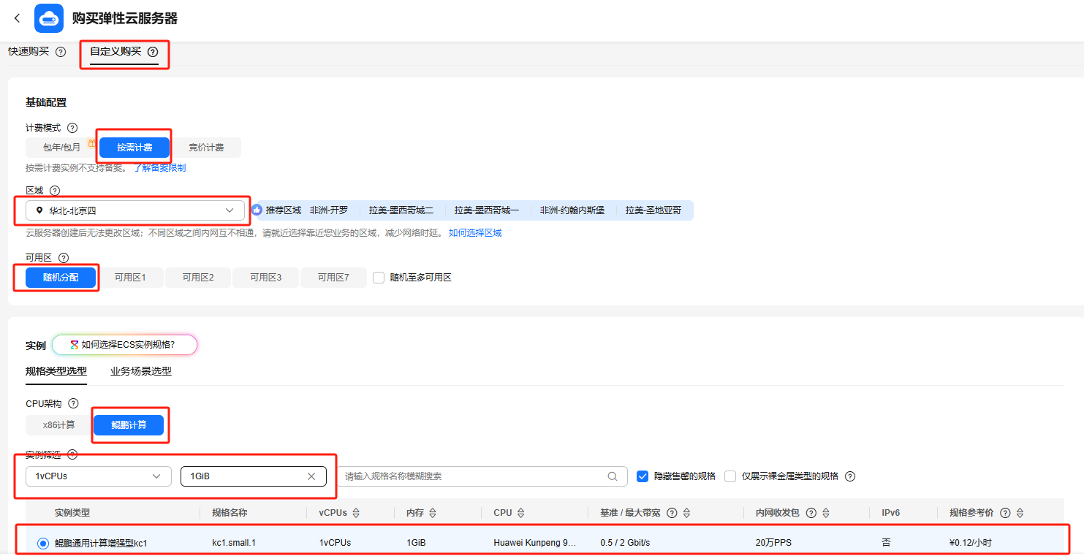
华为云服务器租赁
3. 基础配置

Slide 5
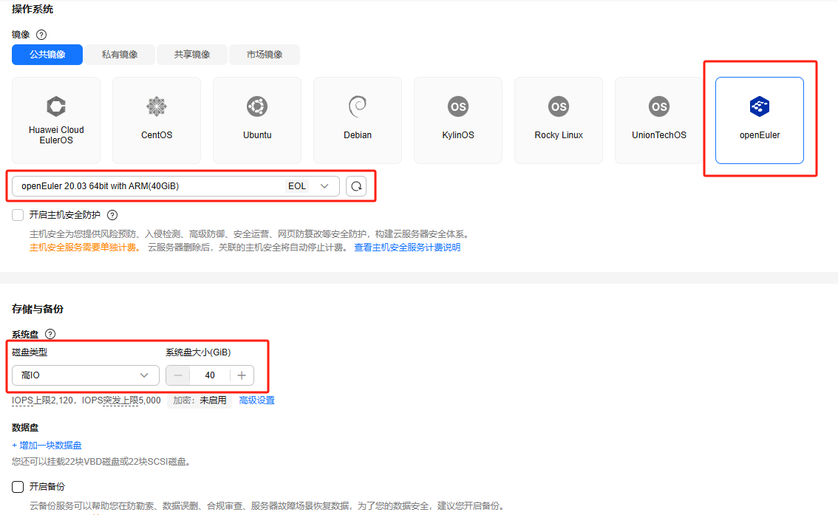
华为云服务器租赁
3. 基础配置

Slide 6
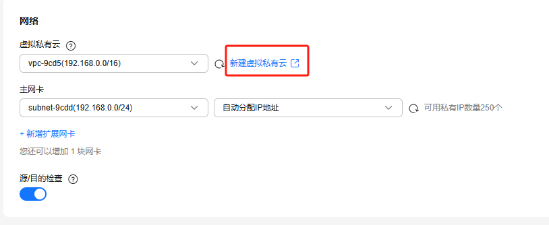
华为云服务器租赁
4. 网络配置

Slide 7
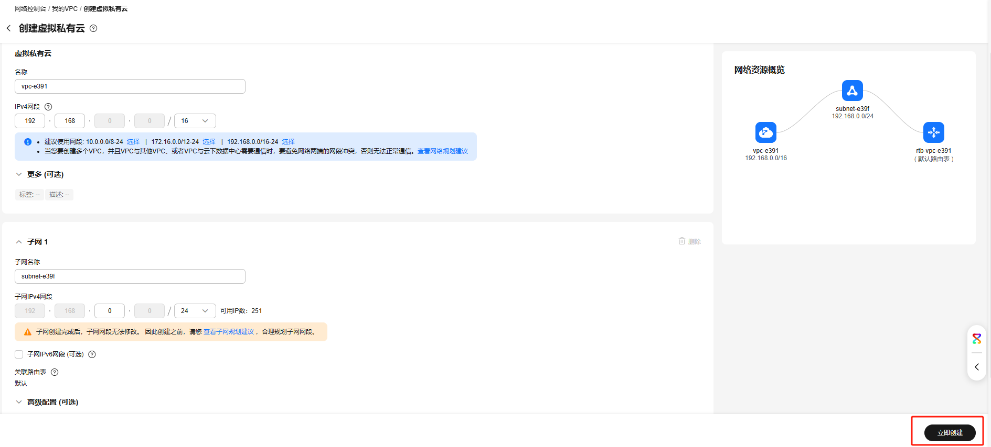
华为云服务器租赁
4. 网络配置

Slide 8
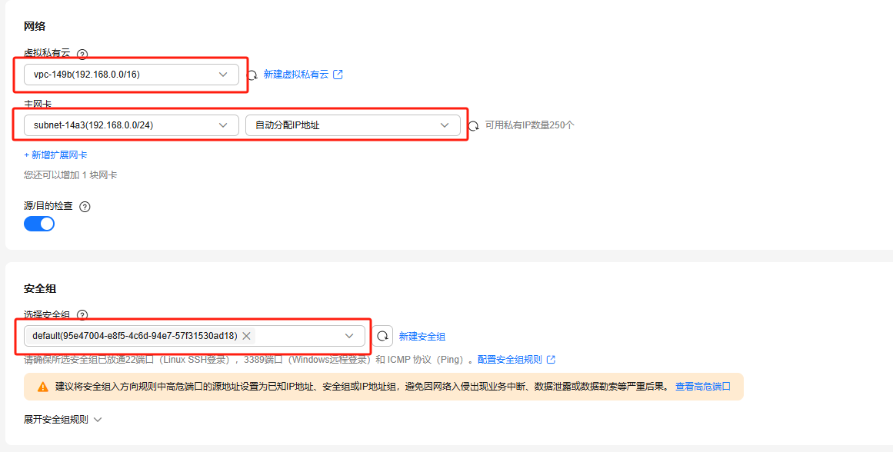
华为云服务器租赁
4. 网络配置

Slide 9
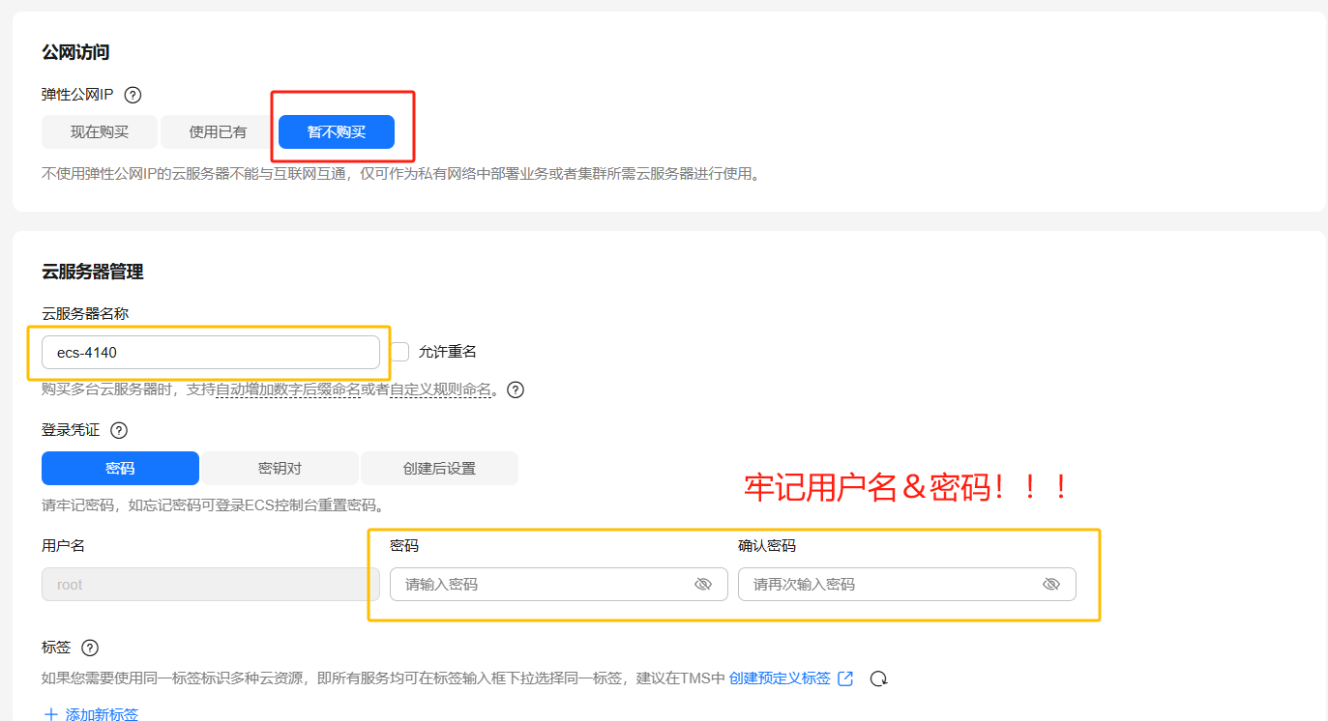
华为云服务器租赁
5. 云服务器管理

Slide 10
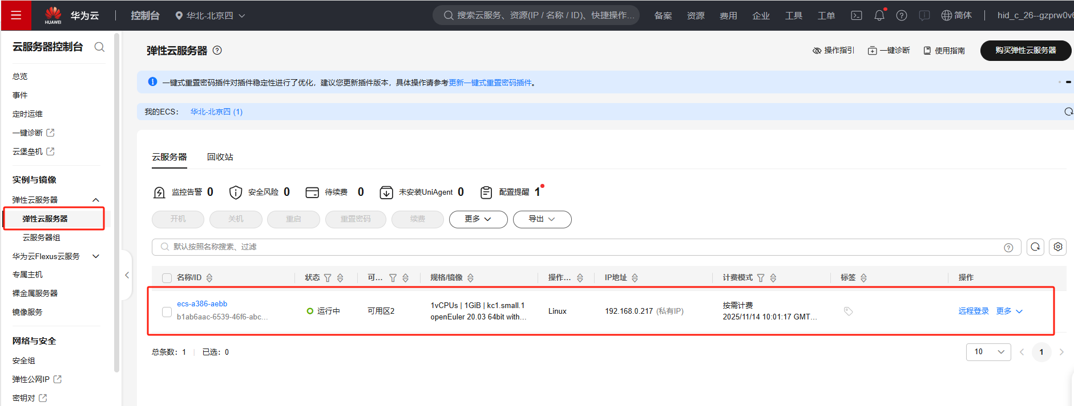
华为云服务器租赁
6. 完成购买

Slide 11
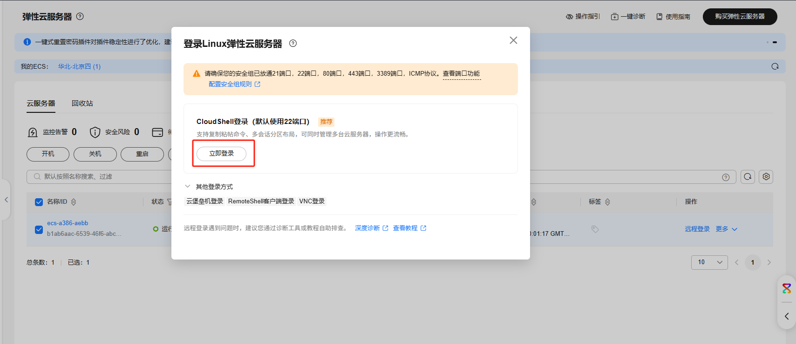
云服务器使用

Slide 12
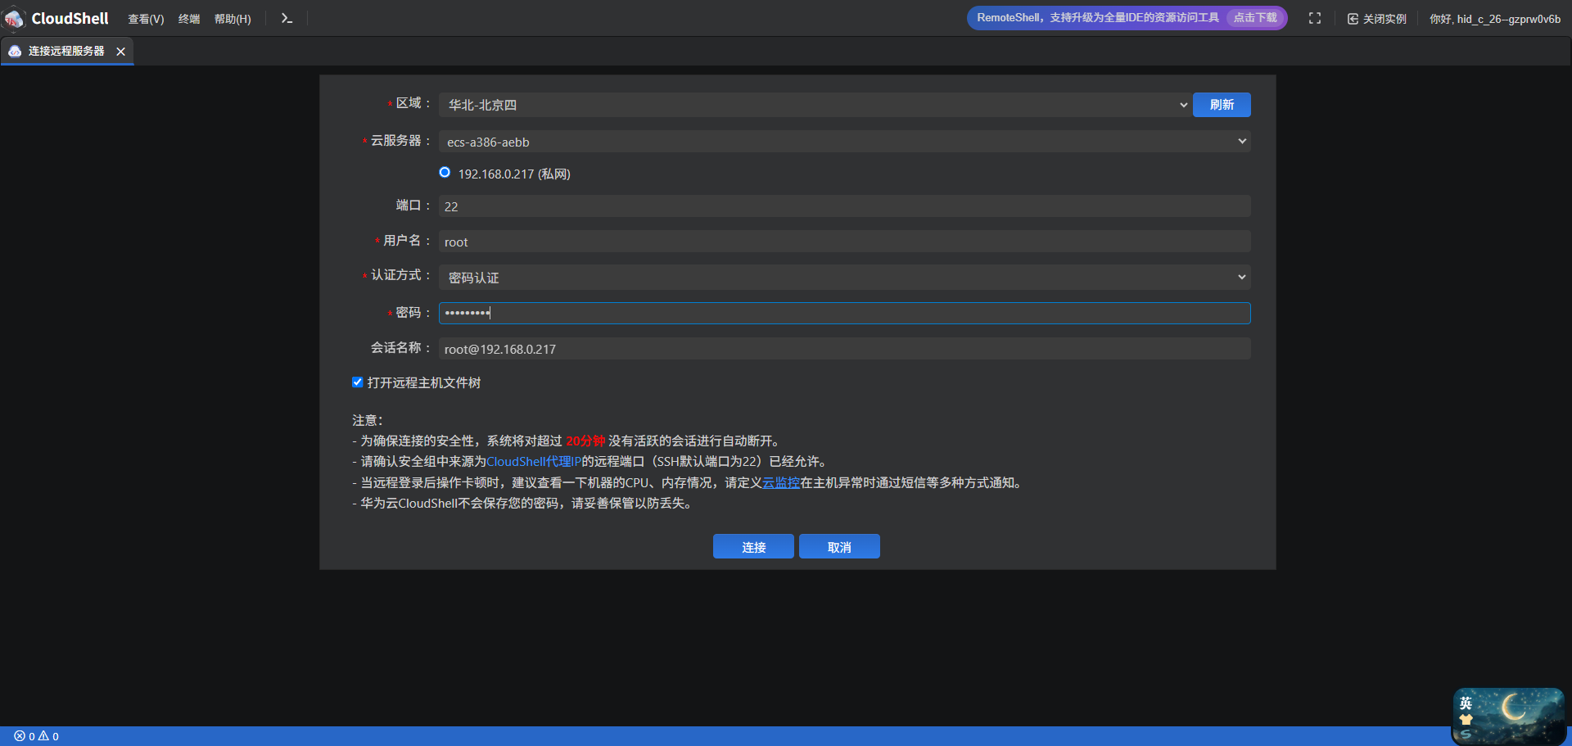
云服务器使用

Slide 13
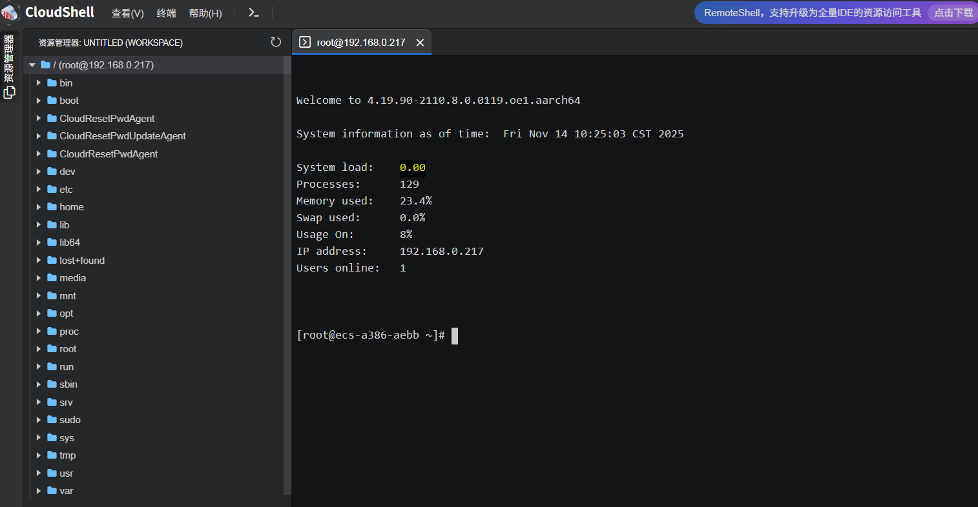
云服务器使用

Slide 14
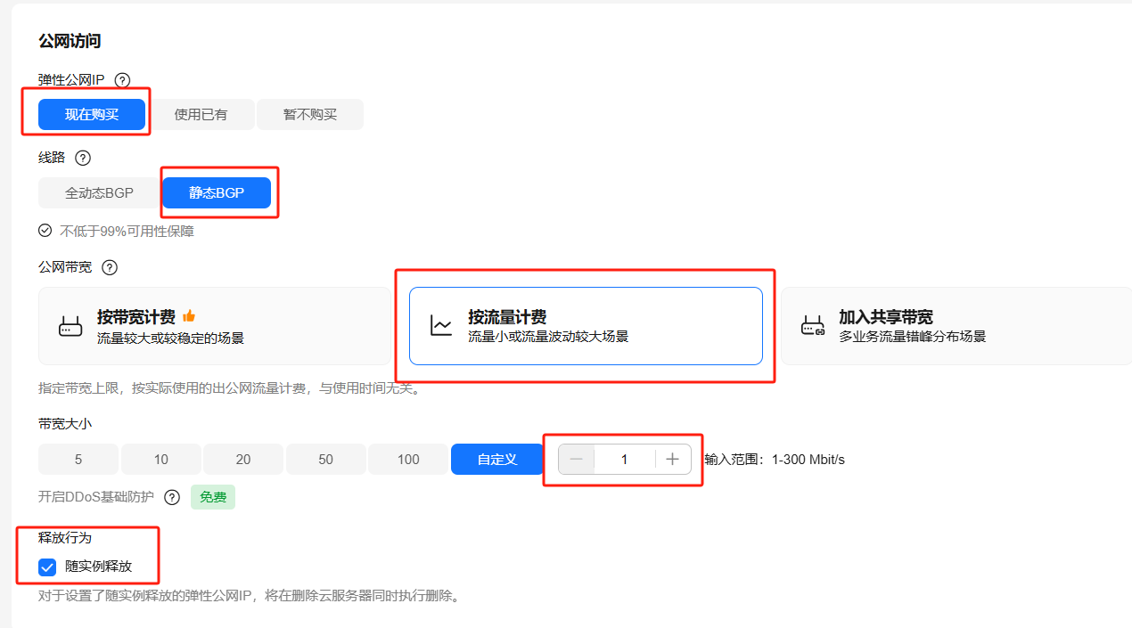
云服务器使用
如果想在本地使用SSH、Openshell等工具访问云服务器，在购买服务器时选择购买弹性公网IP

Slide 15
创建源码
执行以下命令，创建 hello 目录，存放该程序的所有文件, 并进入 hello 目录
mkdir hello
cd hello
执行以下命令，创建示例程序源码 hello.s
vim hello.s

Slide 16
创建源码
输入代码内容
.text
.global _start
_start:
mov x0,#0
ldr x1,=msg
mov x2,len
mov x8,64
svc #0
mov x0,123
mov x8,93
svc #0
.data
msg:
.ascii "Hello World!\n"
len=.-msg

Slide 17
Vim基本模式
命令模式
Vim默认模式，命令模式下的按键都会被当做命令执行
任何模式下都可以通过esc回到命令模式
插入模式
必须进入插入模式才允许编辑内容
从命令模式按i/o/a键进入插入模式
末行模式
常用于文件保存、退出及列出行号等操作
从命令模式按shift+：进入末行模式
:w [保存]
:q [退出]
:wq [保存并退出]
:q! [不保存强制退出]
Shell界面输入vimtutor学习更多用法

Slide 18
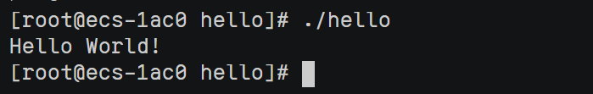
编译运行
保存示例源码文件，然后退出 vim 编辑器。在当前目录中依次执行以下命令，进行代码编译运行。
as hello.s -o hello.o
ld hello.o -o hello
./hello

Slide 19
选中图片Delete，点击中间图标即可插入新图片
实验报告
1.汇编语句的解析
2.运行截图
3.回答问题：同样的代码能否在x86平台运行，为什么？

Slide 20
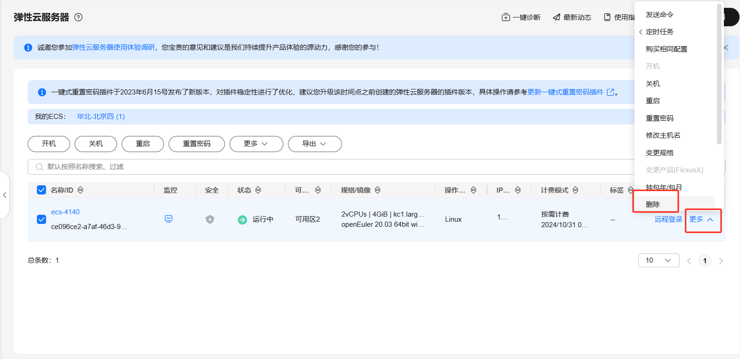
云服务器的释放

Slide 21
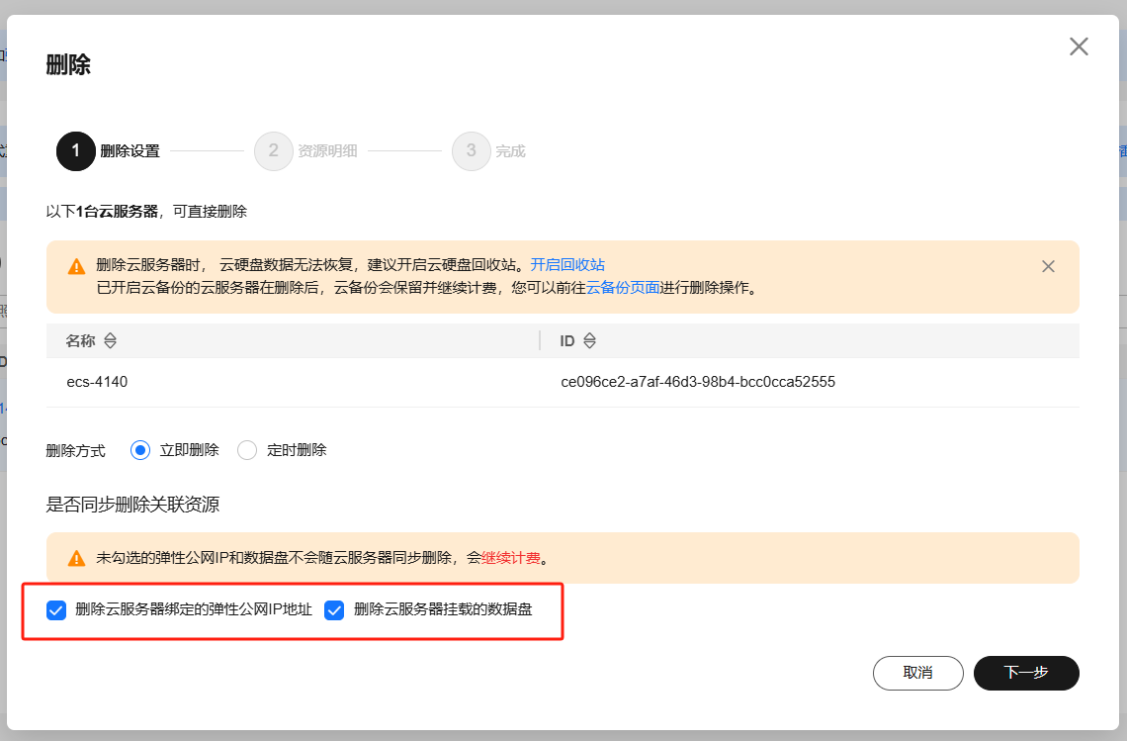
云服务器的释放

Slide 22
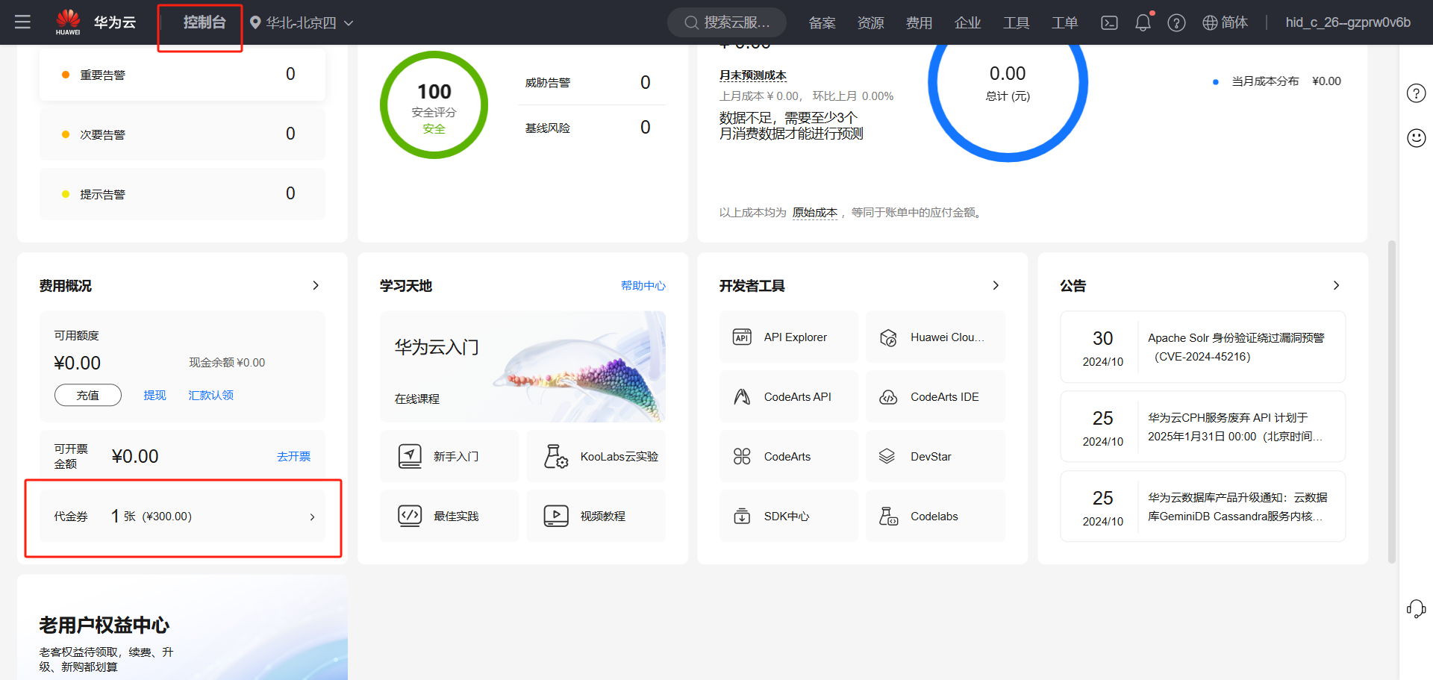
查看代金券余额

Slide 23
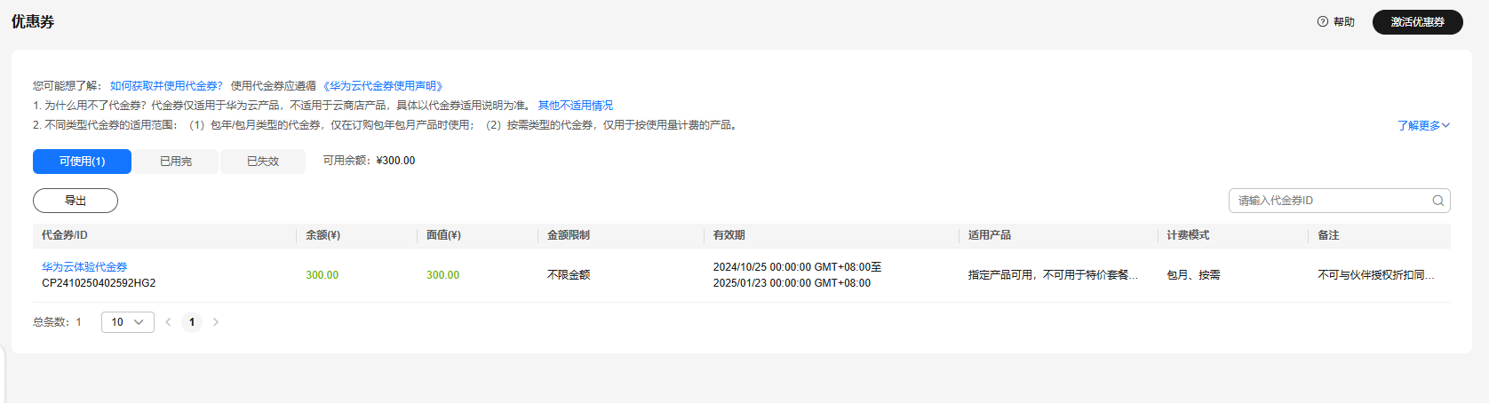
查看代金券余额

